Slide 1

프로젝트 발표 보고서
조수빈, 김현준, 홍민준, 최아영, 공민혁

Slide 2




개발 목적
앉은 자리에서
질병 및 응급실 정보를 검색하고
정보 교류가 가능한 포털

Slide 3




개발 관련 정보
개발환경
기술스택
Java17, Spring Boot 3.0.4
HTML/CSS, jQuery 3.5
JavaScript(ES6), Thymeleaf 3.0.15
서버
Apache Tomcat 9.0
DBMS
MySQL 8.0, MariaDB 5.5.68(서비스)
라이브러리
/API
공공 데이터, Web Socket/Stomp protocol
jsoup 1.15.4, Kakao Map Web API
Java Mail Sender
https://github.com/SleepingAlbaricoque/swiftER

Slide 4
팀 구성
조수빈
김현준
홍민준
메인 / 고객센터 / 관리자 화면 구현
ERD 설계
고객센터 기능 구현
관리자 기능 구현
실시간 메시징 기능 구현
파이썬을 이용해 증상 정보 크롤링
검색 시 자동 완성 기능 구현
관리자 검색 결과 알고리즘 설계
관리자 현황 분석 보드 기능 구현
CKEditor로 글 작성/수정 및
jsoup를 활용해 입력값 보안 처리
발표 PPT 작성
프로젝트 기획 및 자료조사
회원가입 및 정보 화면 구현
일반/의사 회원 가입 기능 구현
회원 가입 정보 인증 기능 구현
회원 정보 찾기, 마이페이지 기능 구현
Spring Security 설정 및 적용
구글 이메일 전송 API, Java Mail Sender: 이메일 인증
응급실 검색 및 결과, 관리자 화면 구현
공공 데이터 실시간 검색 및 파싱
카카오 맵 API: 응급실 위치/상세 정보
응급실 상세 페이지 기능 구현
응급실 리뷰 작성/수정 기능 구현
약국 검색 화면 구현
약국 검색 기능 구현
팀장
팀원
팀원

Slide 5
팀 구성
최아영
공민혁
커뮤니티 화면 구현
커뮤니티 게시글 CRUD 기능 구현
게시글 검색 기능 구현
증상 검색, 결과 화면 구현
증상 검색 기능 구현
증상 검색 결과 기능 구현
팀원
팀원

Slide 6
프로젝트 구조
회원
증상 검색
응급실 검색
커뮤니티
고객센터
관리자
로그인
검색
검색 및 지도 출력
자유 게시판
메인
현황 보드
회원약관
검색 결과
상세 페이지
질문 게시판
공지사항
회원 관리
회원가입
내가 사는 동네
자주 묻는 질문
병원 리뷰 관리
메세지
약국 검색
아이디 찾기
1:1 문의
커뮤니티 관리
검색 및 지도 출력
비밀번호 재설정
고객센터 관리
마이페이지

Slide 7
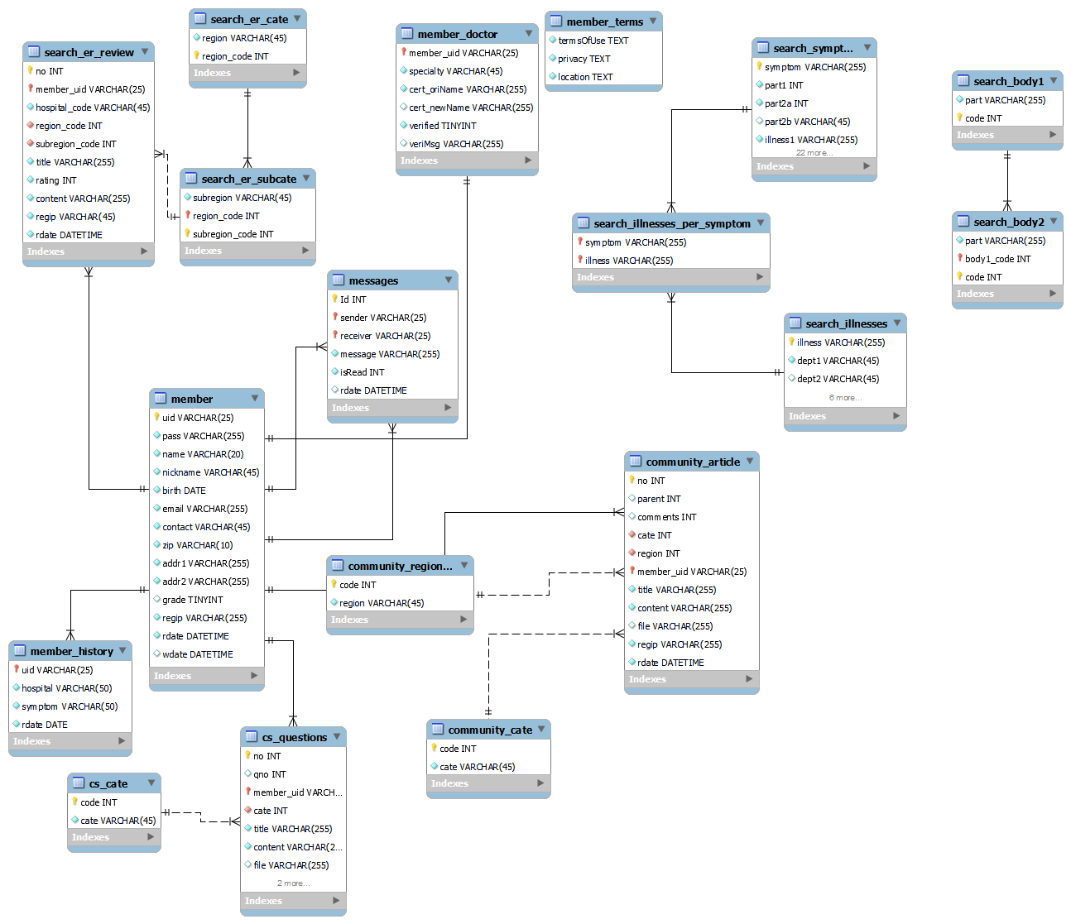
데이터베이스 구조

Slide 8
주요 기능
회원
https://youtu.be/I96yOZbtrJs
증상 검색
https://www.youtube.com/watch?v=ByoBZEMmdV8&t=5s
응급실 검색
https://youtu.be/ZcFvcr9JLsw
커뮤니티
https://youtu.be/cNR1Ie2AlBA
고객센터
https://www.youtube.com/watch?v=wYwiSY0EIKU
관리자
https://www.youtube.com/watch?v=NLcrA-eTEos
메세징
https://www.youtube.com/watch?v=_OgSrllc70U
https://www.youtube.com/playlist?list=PLxK0fGN5LM-VbruXG3z3G9Nr3PblKivOu
52.79.139.8:8181/swiftER/ (관리자 아이디: et009153, 비밀번호: !q2w3e4r)

Slide 9
소감
조수빈
김현준
홍민준
프로젝트에 열심히 참여해 준 팀원들에게
정말 감사한 마음입니다. 이번 프로젝트에서 웹소켓이나 데이터 구조 등 생소했던 개념 및 기술을 다뤄볼 기회가 있었다는 점이 가장 좋았습니다. 또한, 서비스를 기획부터 테스트하는 과정에 모두 참여하여 내가 배운 지식과 내가 작성한 코드가 현실에서 어떻게 사용될 수 있는지 체험할 수도 있었습니다. 이번 프로젝트를 진행하면서 아쉬웠던 점도 많았습니다. 우선, 한정된 시간 안에 원했던 모든 기능을 구현하지 못했다는 것입니다. 하지만 이는 한정된 자원들을 어떻게 배분하고 적재적소에 쓸 것인지를 고민하고 배우는 좋은 기회이기도 하였습니다. 이후 커뮤니티 대댓글 기능이나 챗봇 기능 등을 구현해보고 싶습니다.
swiftER 팀 프로젝트를 마무리하며, 각자가 맡은 부분에 열심히 노력한 팀원들에게 진심으로 감사드립니다.
이 프로젝트를 통해 Spring, Java, HTML 등 여러 가지 분야에서 발전하였고 우리가 생각했던 기능들을 실제로 만들어 작동시키는 과정에서 뿌듯함을 느꼈습니다. 하지만 Calendar 기능을 구현하는 과정에서 JavaScript 지식이 부족하여 원하는 대로 기능을 완성하지 못했습니다. 앞으로 더욱 열심히 노력하여 다양한 언어로 원하는 기능을 구현할 수 있도록 하겠습니다.
우선 프로젝트를 성공적으로 마칠 수 있게 도와주신 팀장님과 팀원분들에게 감사의 말씀을 전합니다.
저는 이번 프로젝트의 파트중 응급실 검색 기능을 구현하면서 리스트라는 자료형에 대하여 더 깊은 지식과 활용법을배울 수 있게 되었습니다우선 프로젝트를 성공적으로 마칠 수 있게 도와주신 팀장님과 팀원분들에게 감사의 말씀을 전합니다.
저는 이번 프로젝트의 파트중 응급실 검색 기능을 구현하면서 리스트라는 자료형에 대하여 더 깊은 지식과 활용법을배울 수 있게 되었습니다. 또한 아쉬운 점은 클라이언트 단에서 JS로 많은양의 데이터를 받아와 리스트에 담아 필터링 할 때페이지 로딩 속도가 많이 느려지는 문제점을 찾을 수 있었습니다. 이후에 이 문제점의 해결방안을 찾아 리팩토링 작업까지 해야겠다는 생각과 앞으로의 개발에서 이 부분을 생각하여 코드를 작성해야한다는 것을 알 수 있게된 계기가 되었습니다. 또한 아쉬운 점은 클라이언트 단에서 JS로 많은양의 데이터를 받아와 리스트에 담아 필터링 할 때페이지 로딩 속도가 많이 느려지는 문제점을 찾을 수 있었습니다. 이후에 이 문제점의 해결방안을 찾아 리팩토링 작업까지 해야겠다는 생각과 앞으로의 개발에서 이 부분을 생각하여 코드를 작성해야한다는 것을 알 수 있게된 계기가 되었습니다.

Slide 10
Q & A

